Slide 1

第二章 波 动
wave

Slide 2
教学基本要求 第二章 波 动
一 掌握描述波动的各物理量及各量间的关系；
二 理解波动产生的条件. 掌握由已知质点的简谐运动方程得出平面简谐波的波函数的方法. 理解波函数的物理意义. 了解波的能量传播特征及能流、能流密度概念.
三 了解惠更斯原理和波的叠加原理. 理解波的相干条件，能应用相位差和波程差分析、确定相干波叠加后振幅加强和减弱的条件；
四 理解驻波及其形成，了解驻波和行波的区别；

Slide 3
振动或扰动在空间以一定速度的传播称为波动,简称为波(wave)。机械振动或扰动在介质中的传播称为机械波，如声波、水波和地震波等。变化电场和变化磁场在空间的传播称为电磁波，例如无线电波、光波和X射线等。
机械波只能在介质中传播，例如声波的传播要有空气作介质，水波的传播要有水作介质。但是，电磁波（光）的传播不需要介质，它可以在真空中传播。
机械波和电磁波统称为经典波，它们代表的是某种实在的物理量的波动。

Slide 4
虽然各类波的具体物理机制不同，但它们都具有叠加性，都能发生干涉和衍射现象，也就是说它们所具有的波动的普遍性质。
除了机械波和电磁波都能发生干涉和衍射现象外，实验中发现，电子、质子和中子这些微观粒子也能发生干涉和衍射。因此，微观粒子也具有波动性。
简谐振动在空间的传播，称为简谐波，它是最简单的波。我们以机械波中的简谐波为例来介绍波动的普遍性质。

Slide 5
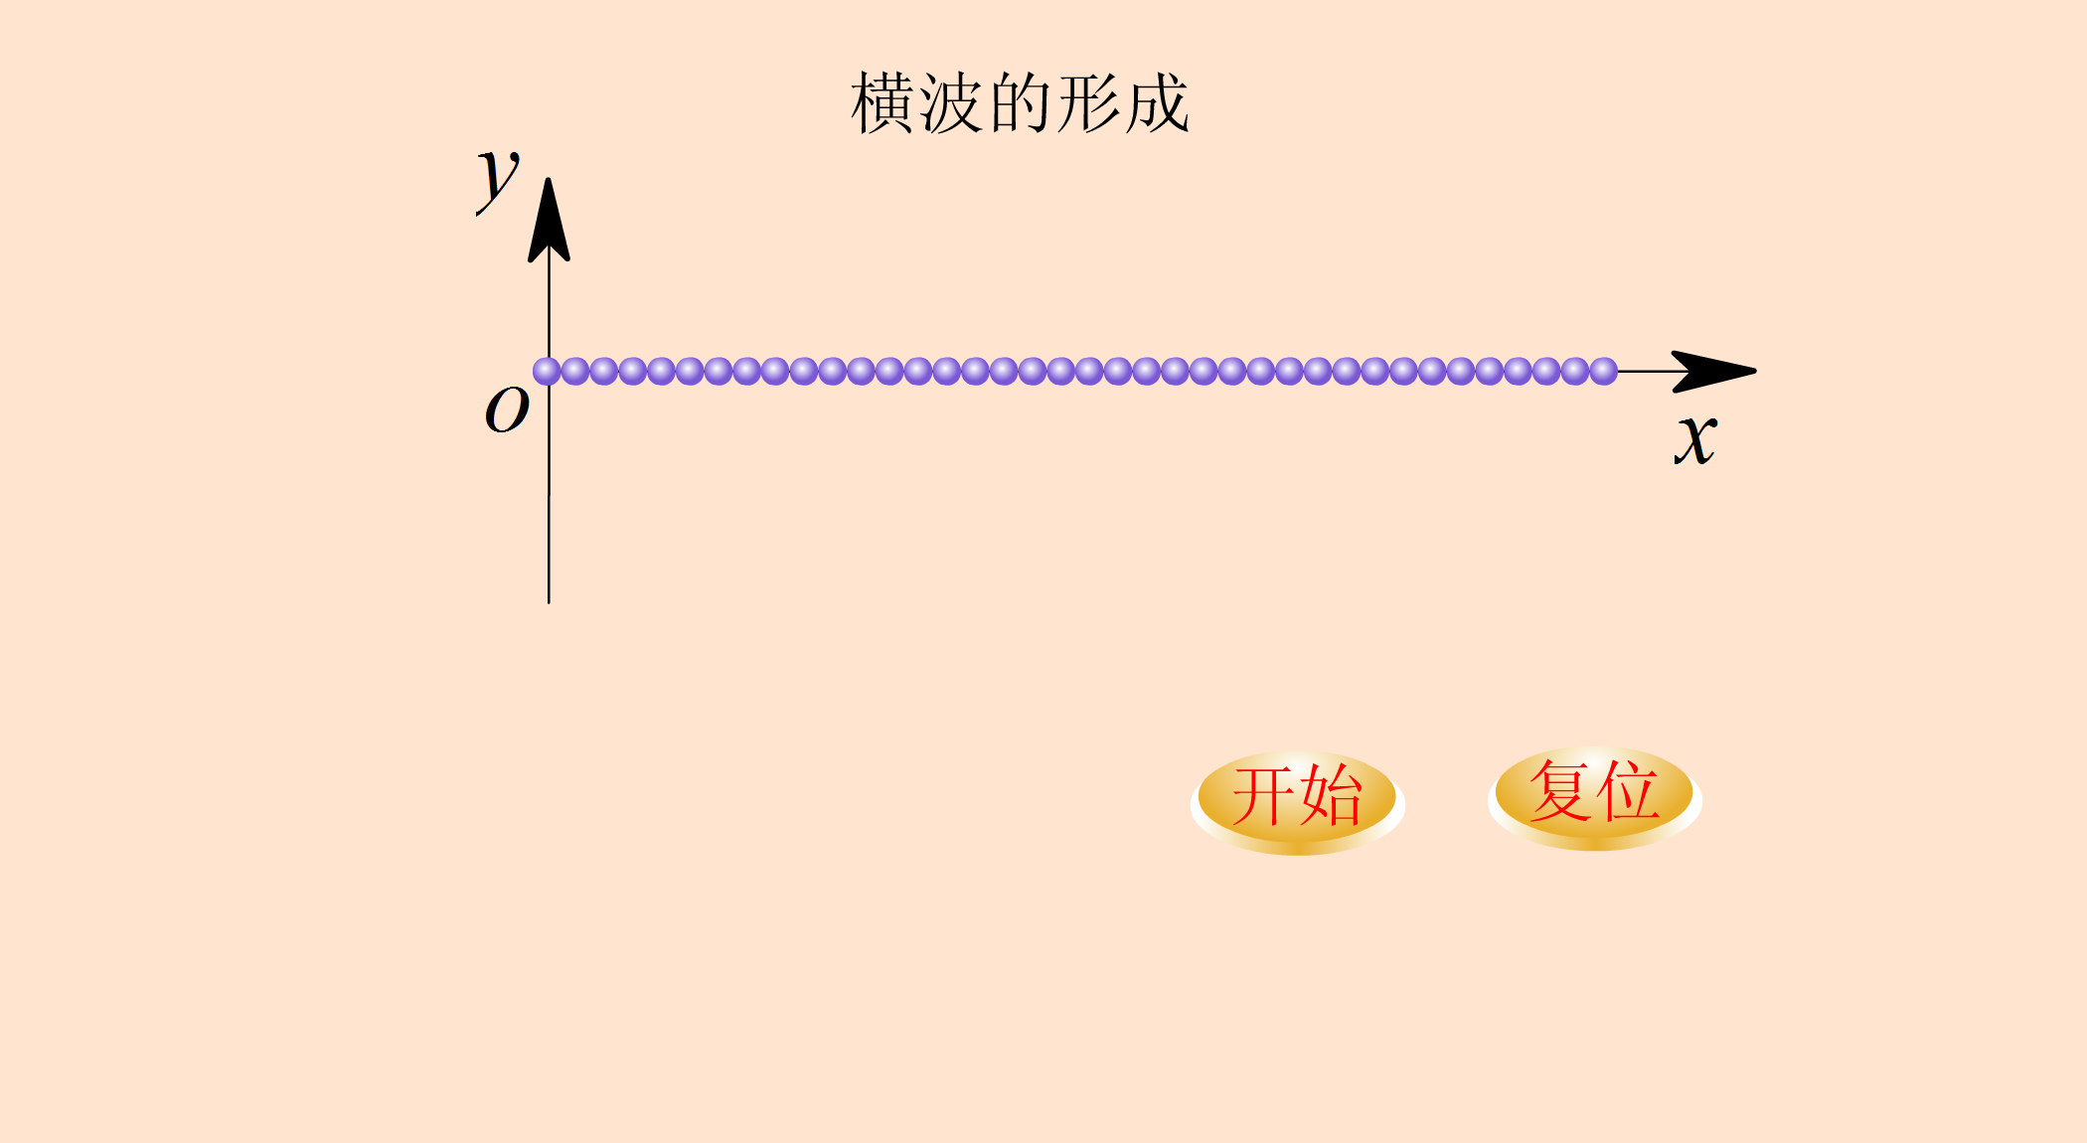
一、 机械波的几个概念
振动在空间(一定的扰动)的传播过程叫做波动
机械波
机械振动在弹性介质中的传播.
波动
电磁波
交变电磁场在空间的传播.
1、机械波的形成
当弹性介质中的一部分发生振动时，由于介质各个部分之间的弹性力间的相互作用，振动就由近及远的传播出去
（１）机械波实质上是介质中大量质元参与的集体振动
（２）机械波产生的条件是：
1）波源； 2）弹性介质
波动是振动状态的传播，不是介质的传播。

Slide 6
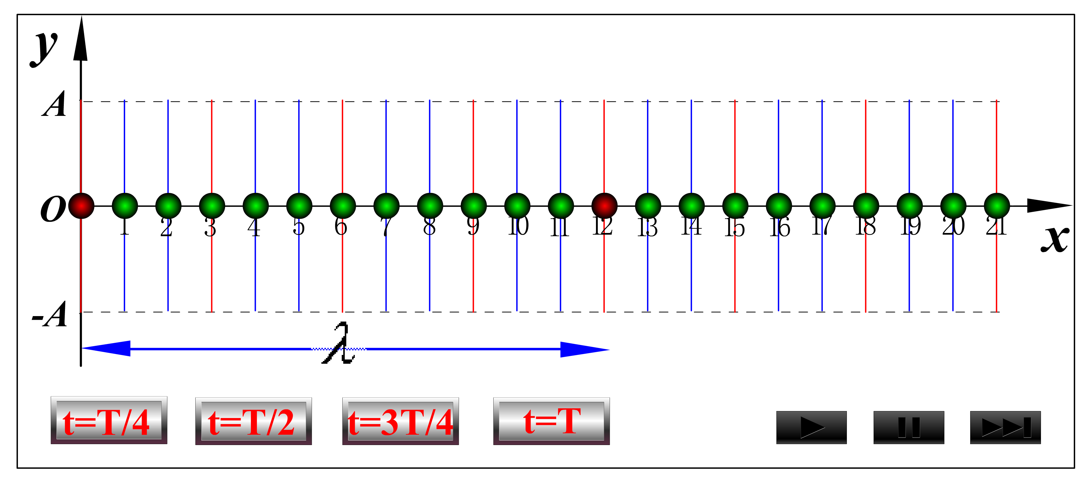
、横波与纵波                                                    
横波：质点振动方向与波的传播方向相垂直的波.
（仅在固体中传播 ）
特征：具有交替出现的波峰和波谷.

Slide 7
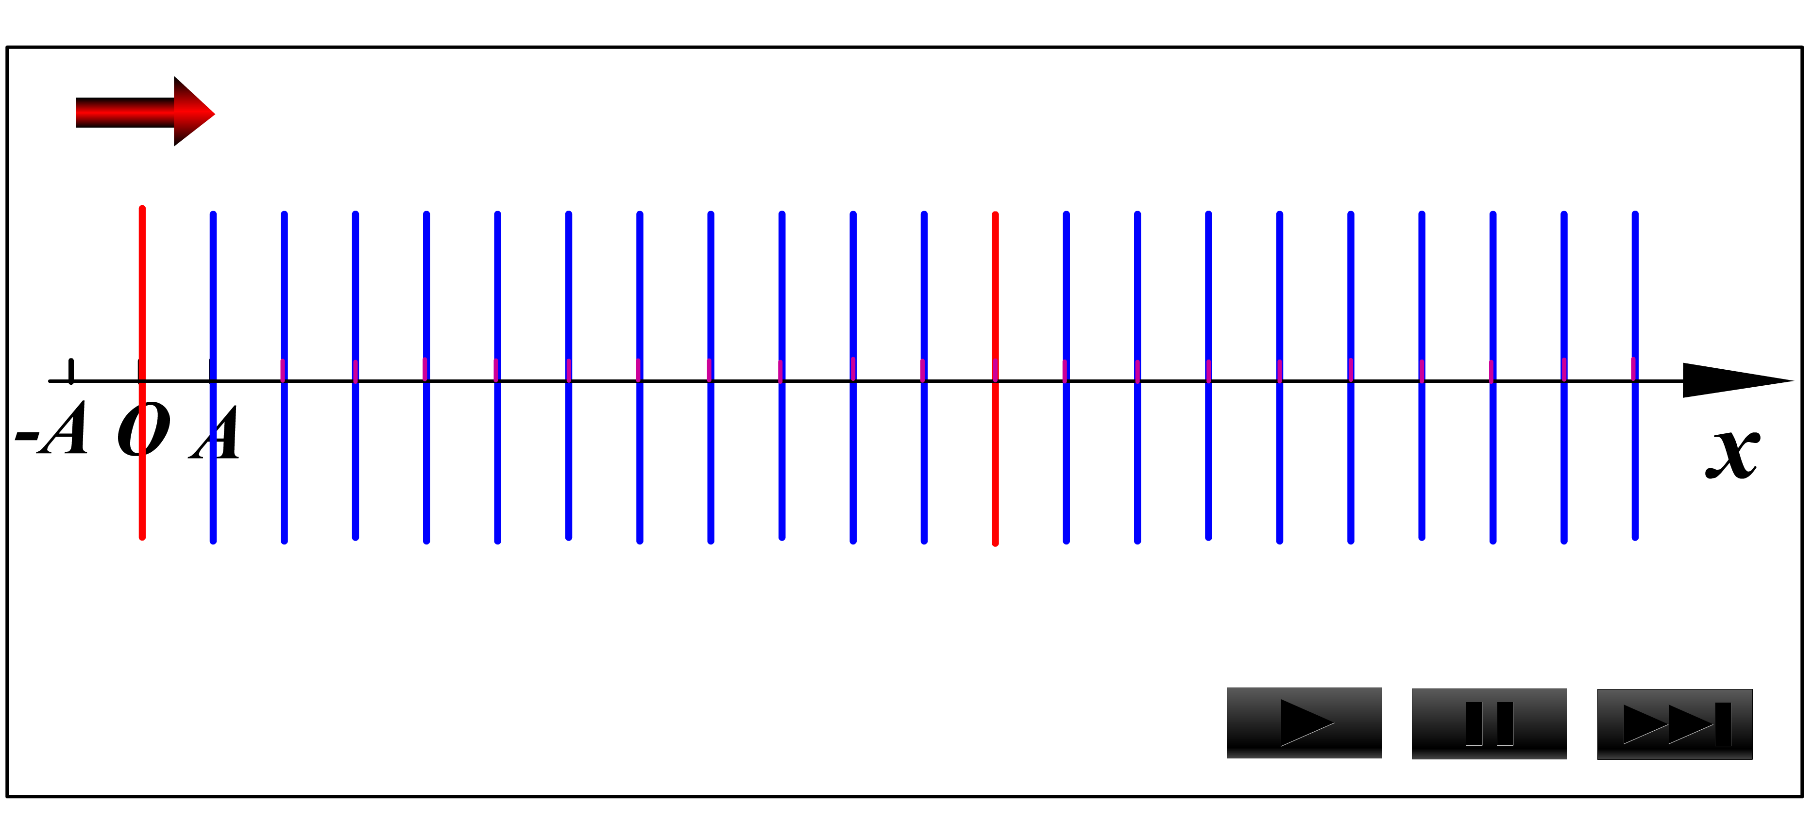
纵波：质点振动方向与波的传播方向互相平行的波.
（可在固体、液体和气体中传播）
特征：具有交替出现的密部和疏部.

Slide 8
3、波线 波面 波前
1)、波线：沿波传播的方向画一些带箭头的线叫波线。
2)、波面：波源在某一时刻的振动相位同时到达的各点所组成的面，称为波面，又称为同相面。
波面有许多个，最前面的那个波面称为波前。
平面波
球面波
波线
波线
波前
波面
波前
平面波球面波在各向同性均匀介质中，波线与波面垂直.

Slide 9






4、描述波动的物理量
1.波长 ：
沿波的传播方向，两个相邻的、相位差为 的振动质点之间的距离，即一个完整波形的长度.
y
A
O
−
A
2.周期 ：
波前进一个波长的距离所需要的时间.用T 表示。

Slide 10
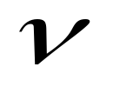
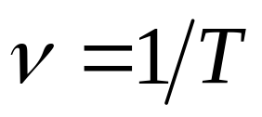

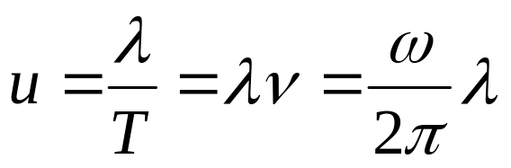
3.频率 ：
周期的倒数，即单位时间内波动所传播的完整波的数目.
由于波源作一次完全振动，波就前进一个波长的距离，所以
* 周期或频率只决定于波源的振动。
不是质元的振动速度！
4.波速 ：
波动过程中，某一振动状态（即振动相位）单位时间内所传播的距离.

Slide 11
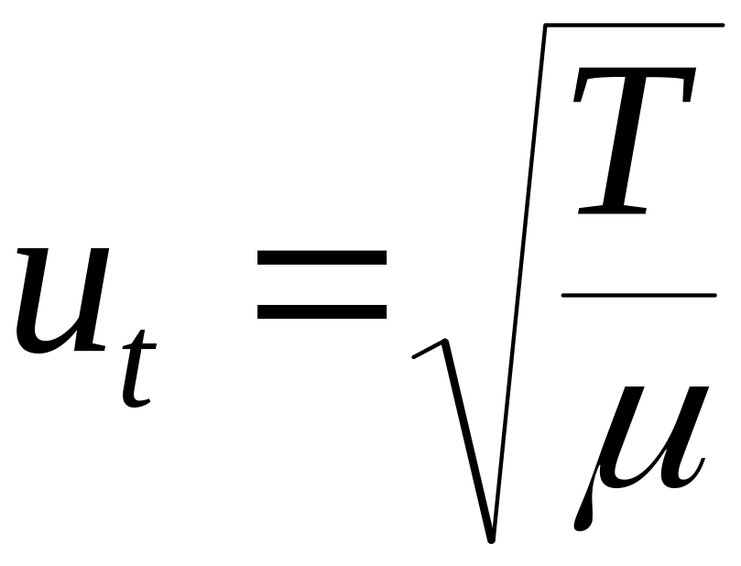


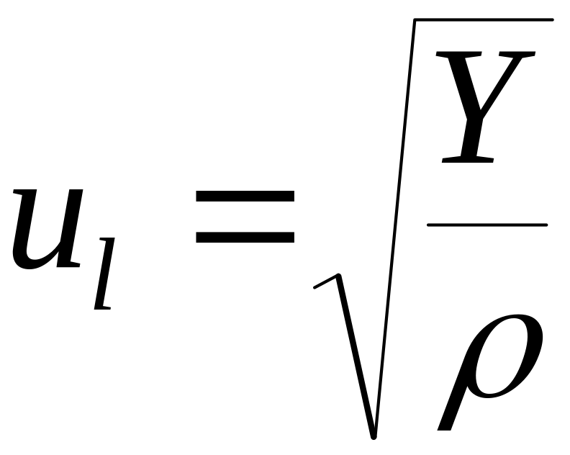


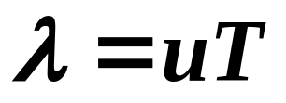
说明
(1) 波的周期和频率与媒质的性质无关；一般情况下，与波源振动的周期和频率相同 。
(2) 波速实质上是相位传播的速度，故称为相速度； 其大小主要决定于媒质的性质，与波的频率无关。
例如：
a. 拉紧的绳子或弦线中横波的波速为：
— 张力
— 线密度
b. 均匀细棒中，纵波的波速为：
— 固体棒的杨氏模量
— 固体棒的密度
(3) 由
可知，波长与波源和媒质都有关。
同一频率的波，在不同媒质中传播时波长不同！

Slide 12
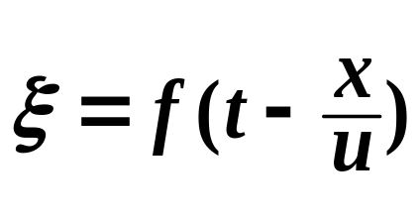
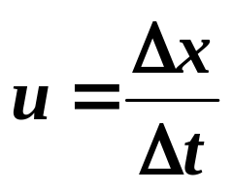
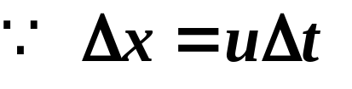
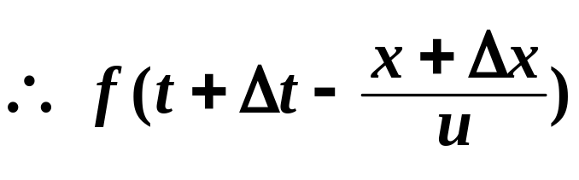
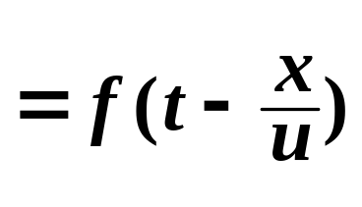
二、行波、平面简谐波
1、行波（ travelling wave ）
某种物理量的扰动的传播称为行波。
设 ξ 为传播的物理量，它沿 x 轴传播，则
为沿+x 向传播的行波，u 为波速。
ξ
f
t 时刻
x
x
ξ
t +Δt 时刻
x
x +Δx
x

Slide 13

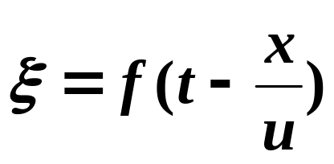
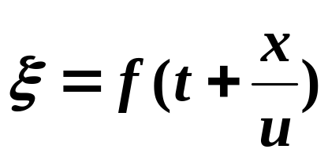
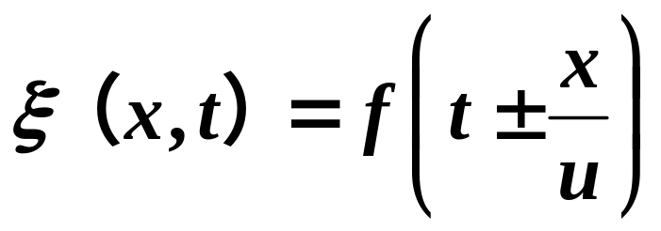
即
∴ 具有沿+x向传播的性质。
同理， 具有沿-x向传播的性质。
行波的波函数：
⎯ 描述行波传播时，物理量ξ随位置和时间的变化。

Slide 14
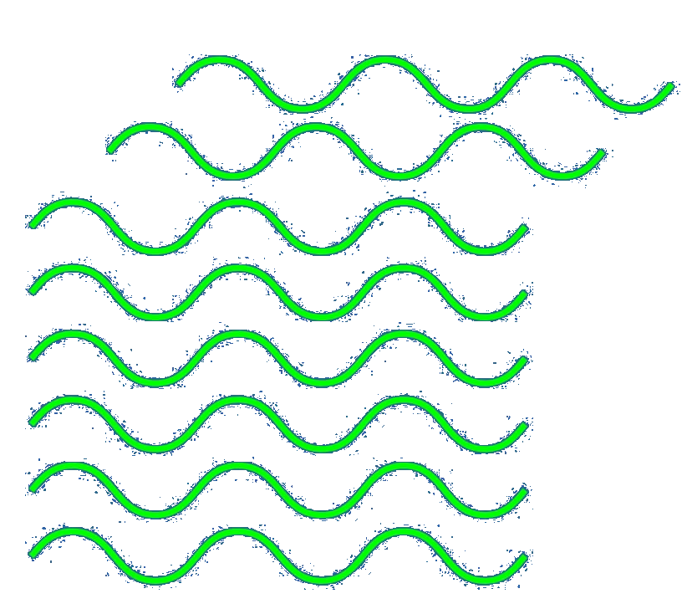

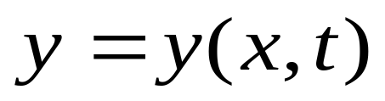
2、平面简谐波
简谐波： (harmonic waves)介质传播的是谐振动，且波所到之处，介质中各质点作同频率的谐振动。
平面简谐波：波面为平面的简谐波
一、平面简谐波的波函数（波动方程）
介质中任一质点（坐标为 x）相对其平衡位置的位移（坐标为 y）随时间的变化关系，即 y( x, t ) 称为波函数.
各质点相对平衡位置的位移
波线上各质点平衡位置

Slide 15



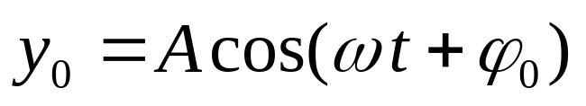



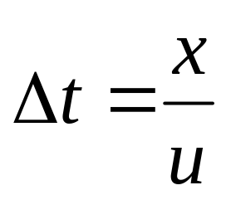
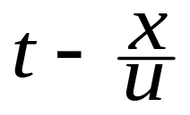
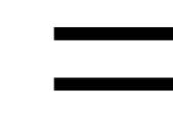

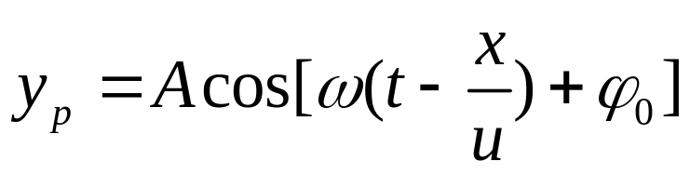
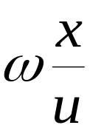
设波源O的振动方程为
P
O
时间推迟方法
点O 的振动状态
点 P
时刻点O 的运动
t 时刻点 P 的运动
相位比较法
P点在t时刻的位移为
从相位看，P 处质点振动相位较O 点质点相位落后

Slide 16
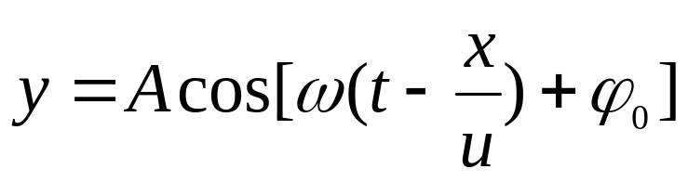


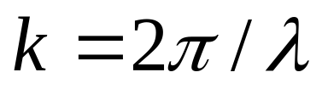
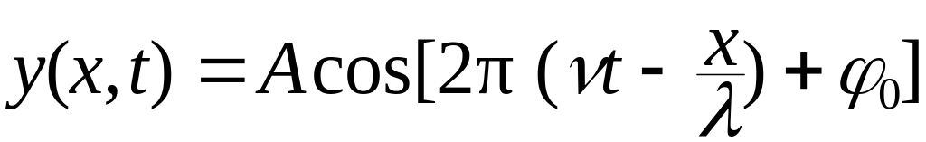
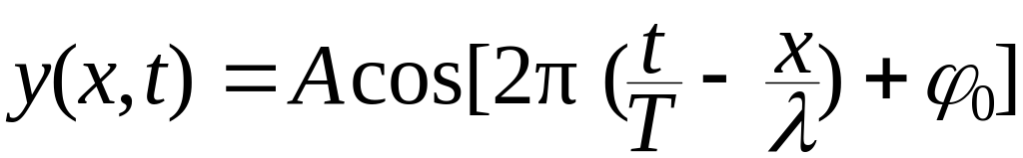
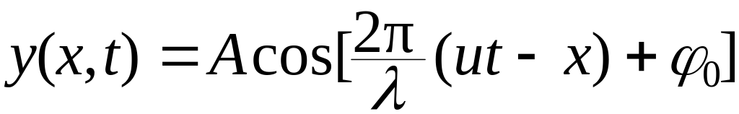
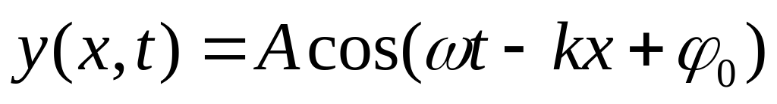
由于P点是任意选取的，所以上式描述了在波的传播方向上，介质中任一点（距离原点为x）在任一时刻 t 的位移，这就是 x 方向传播的平面简谐波的波函数，也叫平面简谐波的波动方程。
注：对简谐波还通常用波数k来表示其特征，
波函数的其它形式

Slide 17
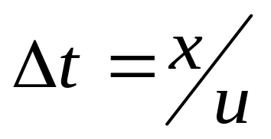
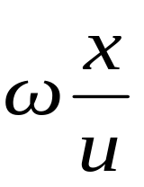
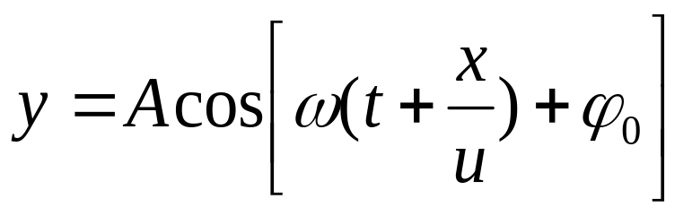
讨论:
1）.沿x轴负向传播的平面简谐波波函数
λ
P
O
x
P点的振动状态在时间上超前O点
P点t时刻的位移
O点t+x/u时刻的位移
P点比O点超前的相位
波函数

Slide 18
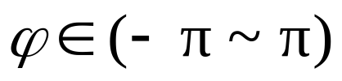



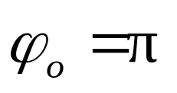
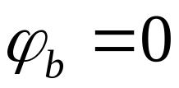
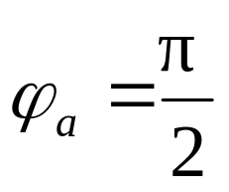
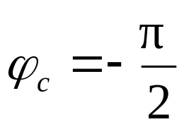
2)如图简谐波以余弦函数表示，求 O、a、b、c 各点振动初相位.
t =0
t=T/4
b
O
a
c
O
O
O
O

Slide 19
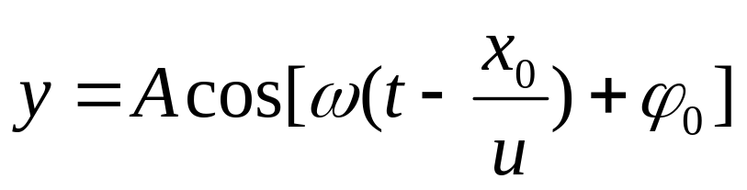
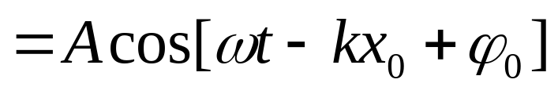
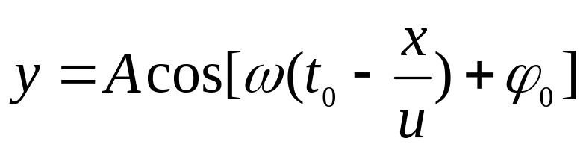
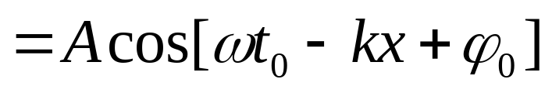
二、波函数的物理意义：
(1) 对于给定的位置坐标(x = x₀)，波动方程表示该x₀点处质点的振动方程。
y
振动曲线
x=x₀
t
0
T
(2) 对于给定时刻(t = t₀)，波动方程表示该时刻波线上各质点分布情况，即为该t₀时刻的波形方程（t₀ 时刻的位移分布） 。
y
波动曲线
t = t₀
x
0
λ

Slide 20





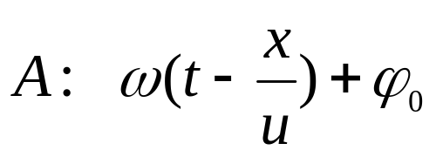


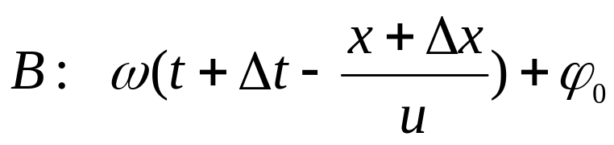


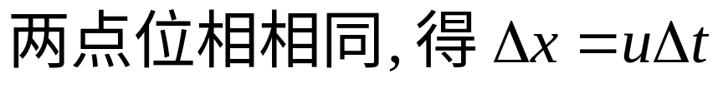
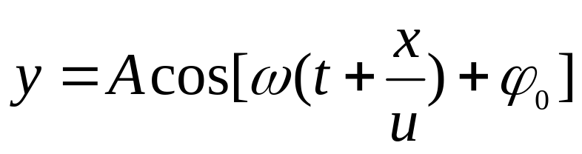
(3) 若x和t 都是变量，波动方程表示波线上不同质点、不同时刻的位移。即波形的传播
t 时刻波形
t+Δt 时刻波形
波形以速度u向前传播。
*若波以速度u 沿x轴负方向传播，则波动方程为
波函数反映了波的时间、空间双重周期性！

Slide 21
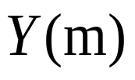
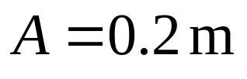
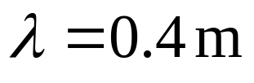











例题1 如图，实线为一平面余弦横波在t=0时刻的波形图，此波形以u=0.08m/s的速度沿X轴正向传播，试求：(1) a、b两点的振动方向；(2) O点的振动方程；(3) 波动方程。
解：
O点的振动方程为
波动方程为

Slide 22













例2、 已知平面简谐波波线上某一点的振动方程，写出其波动方程
设平面简谐波的波速 ，沿着ox轴正方向传播，在传播的路径上A点的振动方程为
求（１）以A点为坐标原点，写出波动方程
（2）以距 Ａ点为 的Ｂ点为坐标原点，写出波动方程
（3）某时刻波线上Ｃ和Ｄ两点间的相位差

Slide 23




解：（1）由Ａ点的振动方程 及 ，可得以Ａ为坐标原点的波动方程
（2）若以Ｂ点为坐标原点，首先写出Ｂ点的振动方程，因为B点的相位比A点的相位超前 ，得Ｂ点的振动方程
所以，以B点为坐标原点的波动方程

Slide 24







另一简单的方法是：在 ox 轴上任一点ｐ与已知振动点Ａ相距为ｒ，且 ，则得波动方程为
（3）波线上C点和D点的相位差
取 A 为原点坐标

Slide 25








例题3、一横波方程为 ，式中 A=0.01m， λ =0.2m，u=25m/s，求t = 0.1s时在 x = 2m处质点振动的位移、速度、加速度。
解：

Slide 26
§2.3 物体的弹性变形
（自学书第21.3节）
着重搞清线变、切变和体变的概念，
以及与三种变化相应的材料的弹性模量。

Slide 27




三、波动方程 波速
1、一维波动方程
以任意一个沿x正方向传播的平面简谐波为例
比较可得
u为波速
⎯波动方程，描述经典波动过程的普遍方程。任何平面简谐波波函数，都是它的解。

Slide 28

波动方程虽由平面简谐波波函数得到，但其解并不限于平面简谐波。任何物理量，无论是位移，还是电场或磁场，只要它与坐标、时间的函数关系是波动方程的解，那么该物理量的运动形式就一定是波动。
波动：运动函数满足波动方程
的运动。
而且偏导数 的系数的倒数的平方根就是波的传播速度

Slide 29



2、波速 （了 解 内 容）
气体中：
γ 比热比, R摩尔气体常数，M气体的摩尔质量
p
液体中：
V+Δ V
p
p
p
（体积模量）
体变

Slide 30






弹性绳上的横波：
F — 绳的初始张力，
ρ_{l} — 绳的线密度
切应力
ϕ
F
横波
切应变
S
固体中
F
（切变模量）
应力
切变
F
F
纵波
l
（杨氏模量）
线应变
线变
Δ l
书表21.2：
，地震波传播……

Slide 31
完成作业：
4.2-26， 4.2-29， 4.2-34， 4.2-42
谢 谢 大 家 ！

